Slide 1
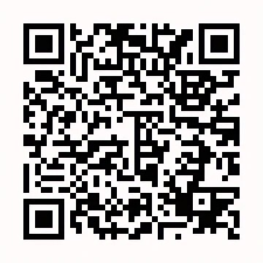
花卉導購輔助
@170ecvev

Slide 2
現存問題
耗時費力：傳統花卉市場的交易方式通常需要親自到場挑選鮮花，客戶可能需要花費大量時間和精力去尋找自己需要的花卉。這種方式不僅不方便，還可能導致客戶浪費了時間又無法找到所需的品種，影響了體驗和滿意度。
養護困難：許多客戶對於花卉的品種和特點不是很熟悉，不知道如何選擇適合盆植，對於如何養護花卉的知識也比較匱乏，導致客戶帶回家後過一段時間就會忘記如何照護，品質和保存期限就會受到影響。
溝通成本：客戶在選購花卉時可能也會搞錯用途，例如將不適合作為切花的花卉作為切花使用，客戶對於如何搭配花束也可能缺乏了解，無法準確的對店家描述需求。

Slide 3
解決方案 ( 未來 )
提升體驗：透過LINE對話機器人，客戶可以直接在聊天視窗中訂購花卉，省去了繁瑣的外出購物流程時間，且機器人可以快速回答客戶的問題，並提供快速訂單方式和送貨選項，讓購物更加便捷。
提供建議：LINE對話機器人可以根據辨識結果提供關於花卉盆植的相關資訊，如種植要求、適合的環境、生長期等，以便客戶做出更好的選擇。此外，機器人還可以給出鮮花的保鮮技巧、應用建議等實用資訊，提供全方位的養護知識。
紀錄溝通：透過AI和機器人的應用，客戶透過制式的訂單填寫讓店家快速了解需求，這將有助於提高品牌忠誠度和客戶滿意度，且透過機器人對話記錄客戶需求，提供更貼心的產品和服務，加強客戶與品牌之間的連結。

Slide 4
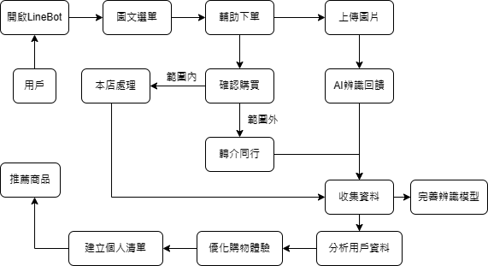
流程圖

Slide 5
ＡＩ模型
鮮花(20)
盆栽(15)
['向日葵', '文心蘭', '石斛蘭', '麒麟草', '火鶴', '劍蘭', '康乃馨', '飛燕草', '雛菊', '鬱金香', '百合', '玫瑰', '牡丹', '金盞花', '紫羅蘭', '繡球', '勿忘我', '風信子', '桔梗', '滿天星']
['黃金葛', '長春藤', '阿波羅千年木', '旺旺樹', '蔓綠絨', '金錢樹', '尤加利', '發財樹', '黃金葛', '長春藤', '虎尾蘭', '琴葉榕', '龜背芋', '多肉植物', '仙人掌', '蘭花', '龍舌蘭']

Slide 6
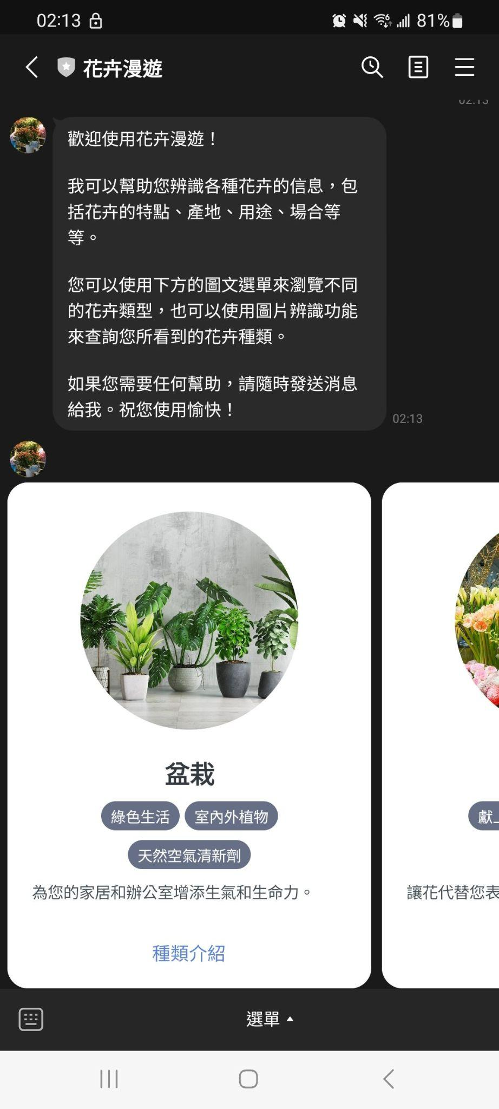
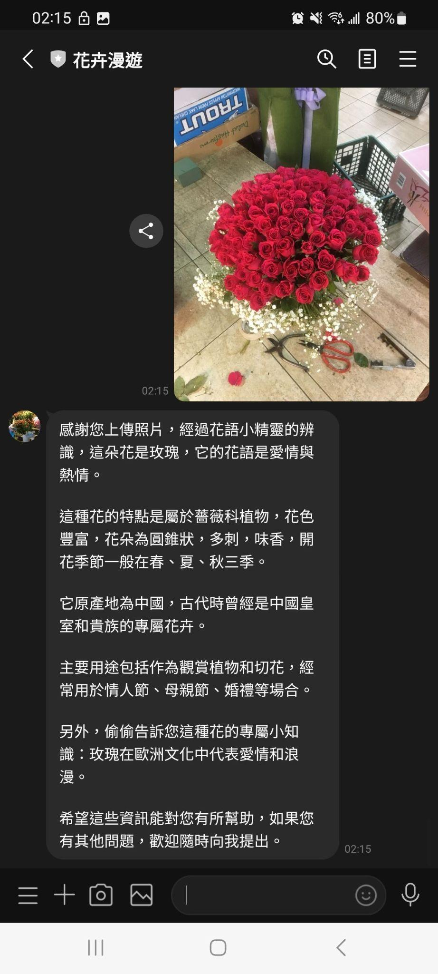
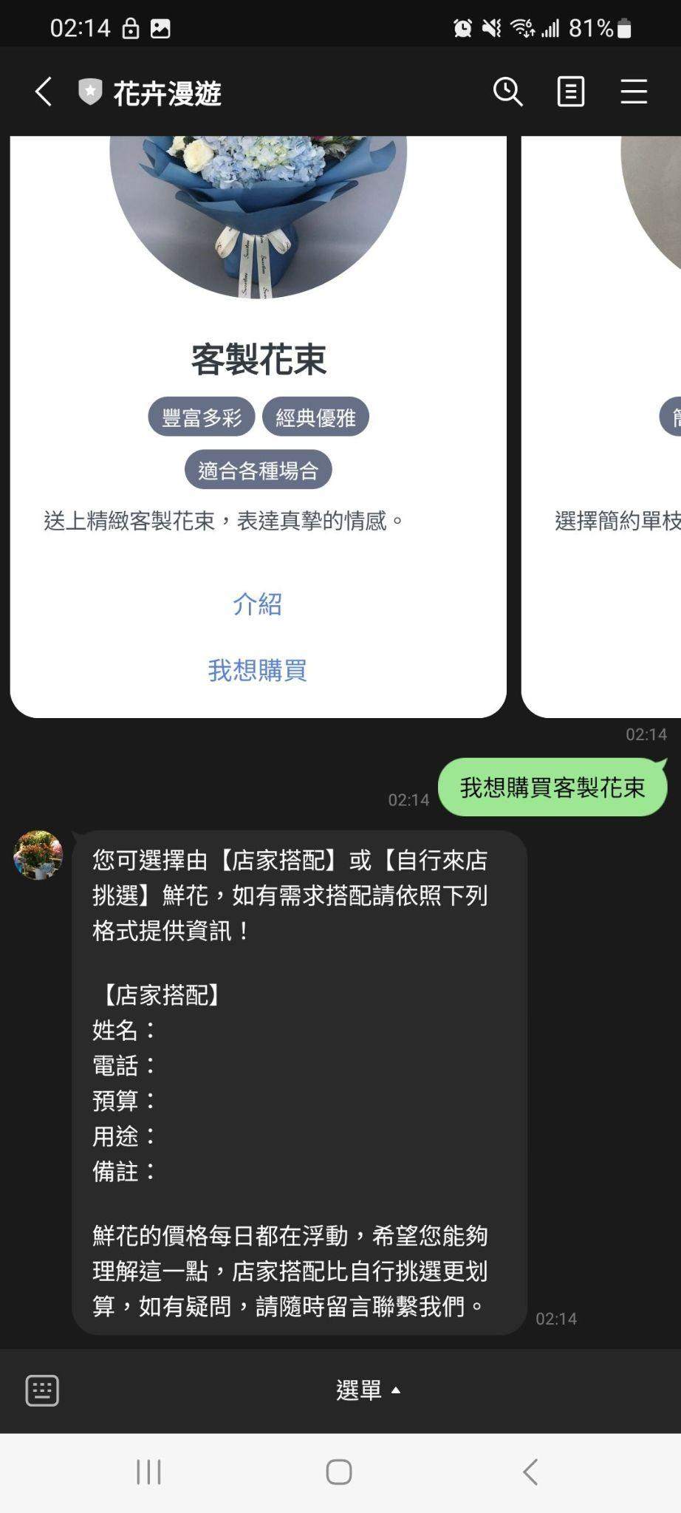

Slide 7
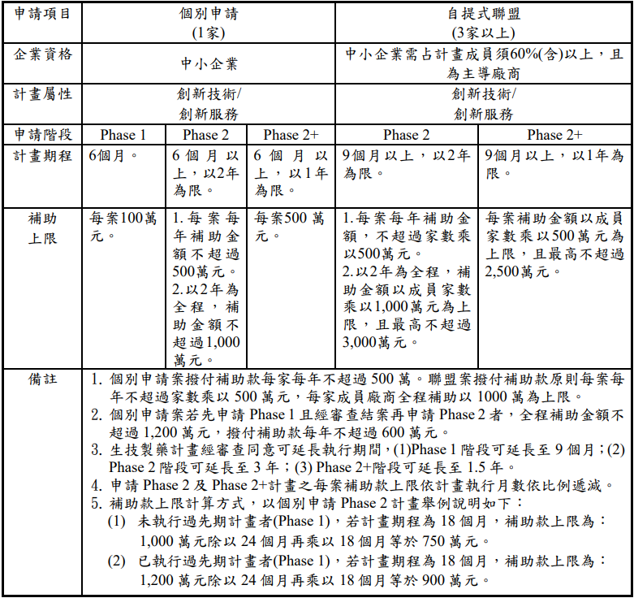
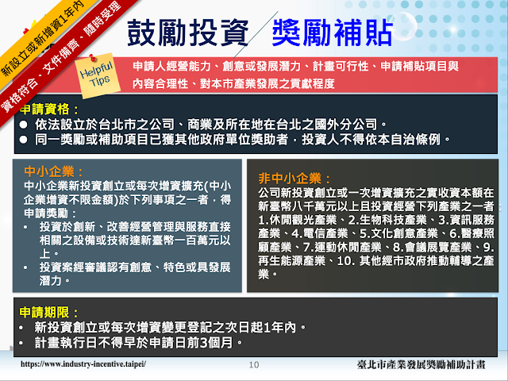
補助計畫
經濟部中小企業處小型企業創新研發計畫 (SBIR)
臺北市產業發展獎勵補助計畫 (SITI)

